Slide 1
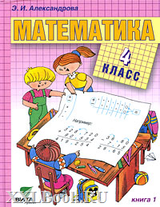
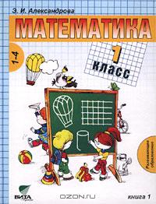
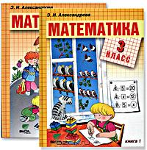
Система Эльконина- Давыдова
Латышова Н. А.,
учитель начальных классов

Slide 2
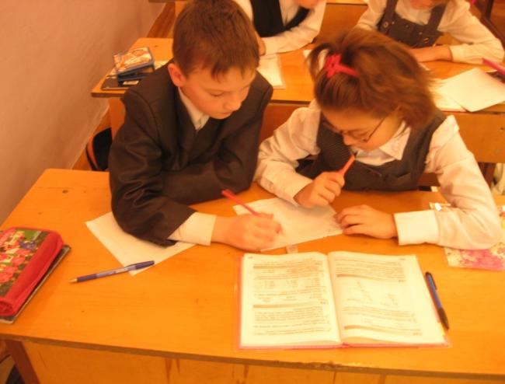
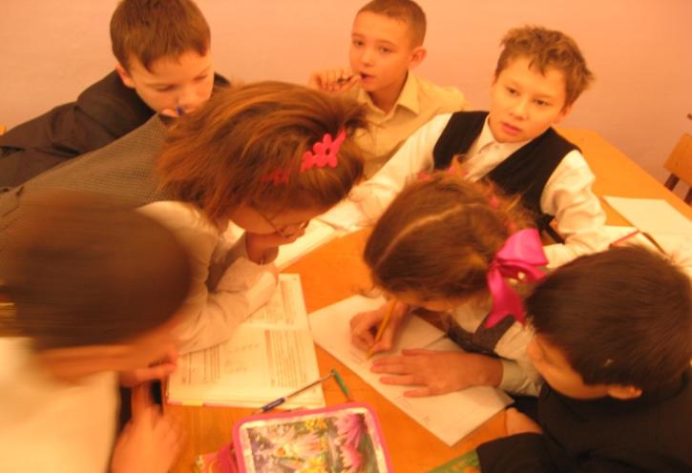
коллективно-
распределительная форма деятельности
парная работа
групповая работа

Slide 3
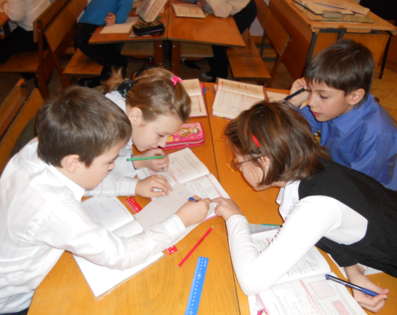
совместная деятельность

Slide 4
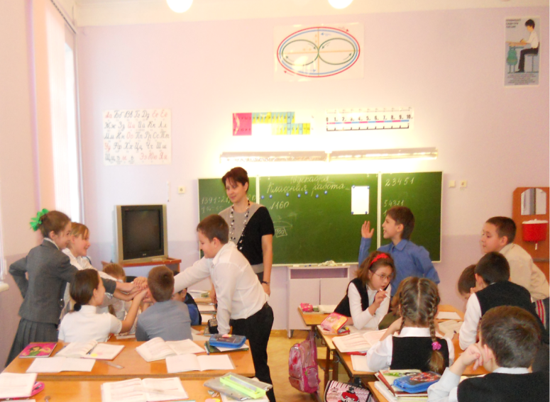
педагогика сотрудничества

Slide 5
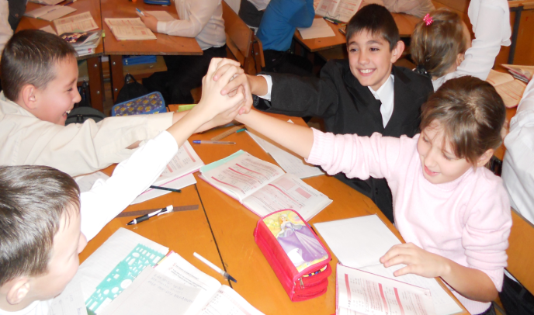
рефлексия
-На каком уровне осуществлялось
общение в группе?
-Какого уровня
коммуникативные трудности
испытывали при выполнении задания?
-Кто или что сыграло
решающую роль?

